Slide 1
Introdução ao sensor de distância
Por SANJAY e ARVIND SESHAN

Slide 2
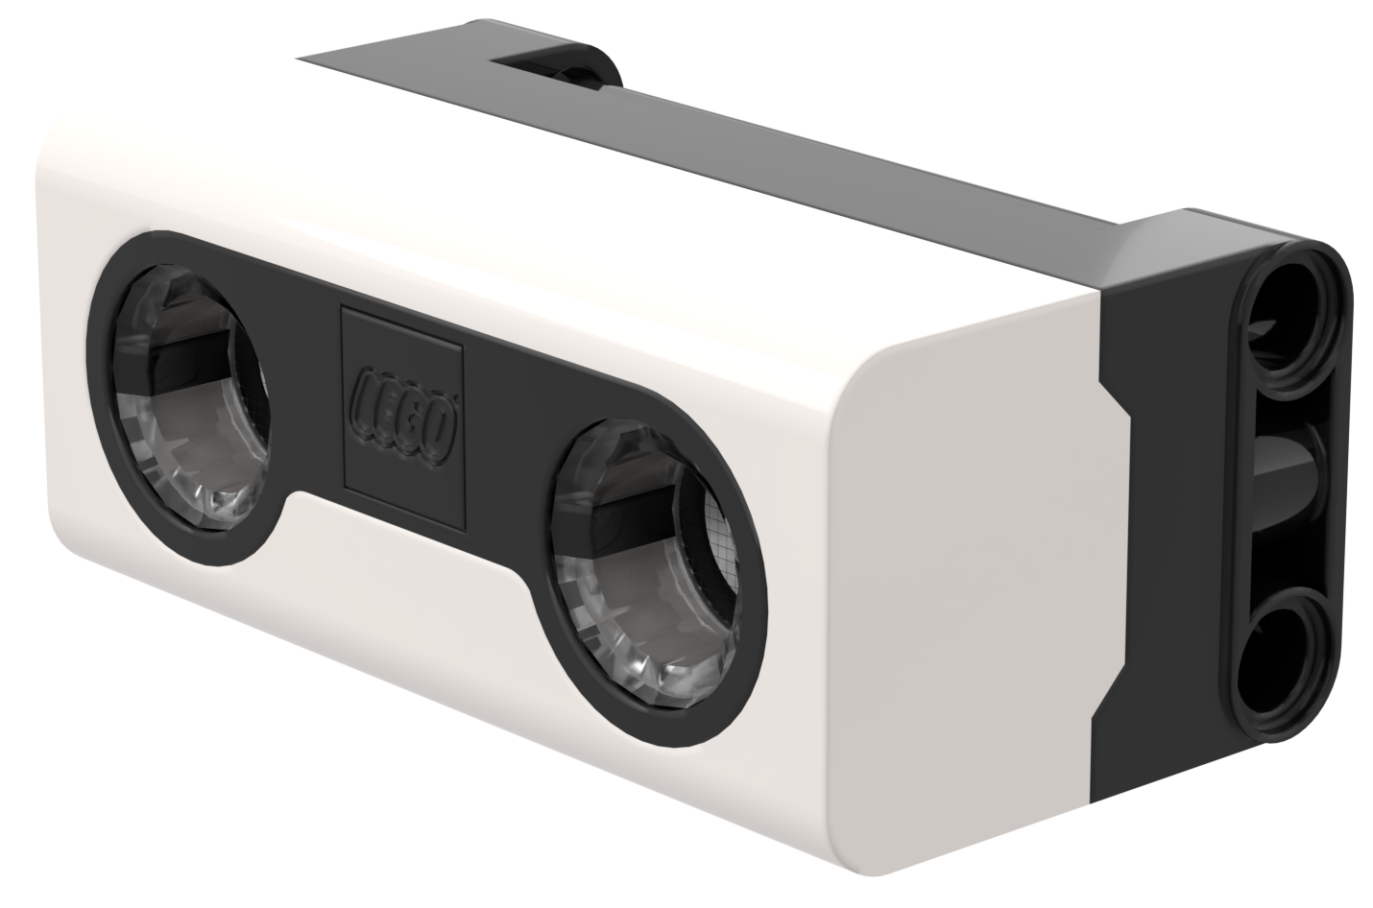
Objetivos
Aprender a usar o Sensor de Distância
Aprender a usar o bloco “Espere até que”

Slide 3
O que é um sensor distância?
Ele mede a distância até um objeto ou superfície usando a tecnologia de ultrassom
Existem também luzes ao redor do sensor ultrassônico (4 segmentos) que podem ser programadas individualmente (consulte a lição Luzes)
O sensor pode ler distâncias entre 50 e 2000 mm.
Existe uma capacidade de leitura rápida entre 50 e 300 mm

Slide 4
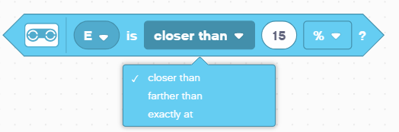
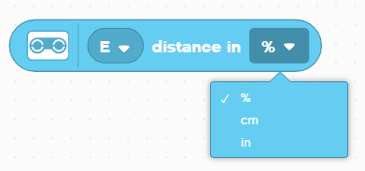
Como programar com o sensor de distância
O sensor ultrassônico lê distâncias a um objeto ou superfície utilizando ultrassom.
Você também pode programar as luzes ao redor do sensor. Isso será coberto em outra lição
As unidades usadas podem ser: porcentagem, centímetros ou polegadas.

Slide 5

Desafio: longe da parede
Você deseja localizar a abertura. Use o Sensor de Distância (montado na lateral do robô como no Droid Bot IV) para localizá-la.
Programe seu robô para seguir em linha reta a menos que esteja a menos de 20cm da parede.
Você deverá usar o bloco Espere até que e a condição lógica do bloco do sensor de distância.
Pseudocódigo:
Defina os motores de movimento para o seu robô (A e E para a BMA)
Defina a % de velocidade para o seu robô
Comece a se mover em linha reta
Use o bloco Espere até que para detectar se o robô esta a menos de 20 cm da parede.
Pare de se mover
20cm

Slide 6
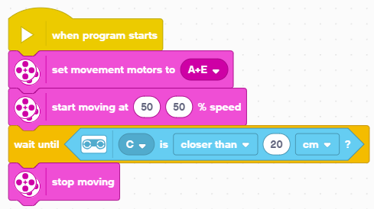
Desafio 1: Solução
Configure o robô
Comece a se mexer
Espere até que a leitura do sensor seja inferior a 20 cm

Slide 7
Complemento
Quando achar a abertura, mova o robô para trás e faça-o passar pela abertura.

Slide 8
CRéditos
Essa lição foi criada por Sanjay Seshan e Arvind Seshan para SPIKE Prime Lessons
Mais em www.primelessons.org
Traduzida para o português por Lucas Colonna e revisado por Anderson Harayashiki Moreira
This work is licensed under a Creative Commons Attribution-NonCommercial-ShareAlike 4.0 International License.

